Slide 1
TRƯỜNG ĐẠI HỌC TÀI NGUYÊN VÀ MÔI TRƯỜNG TP.HCM
KHOA: HỆ THỐNG THÔNG TIN VÀ VIỄN THÁM
BÁO CÁO
Môn: Phát triển phần mềm mã nguồn mở
Đề tài: Xây dựng website bán nội thất CBA
Họ Tên | MSSV
Huỳnh Võ Tuấn Linh | 0950080128

Slide 2
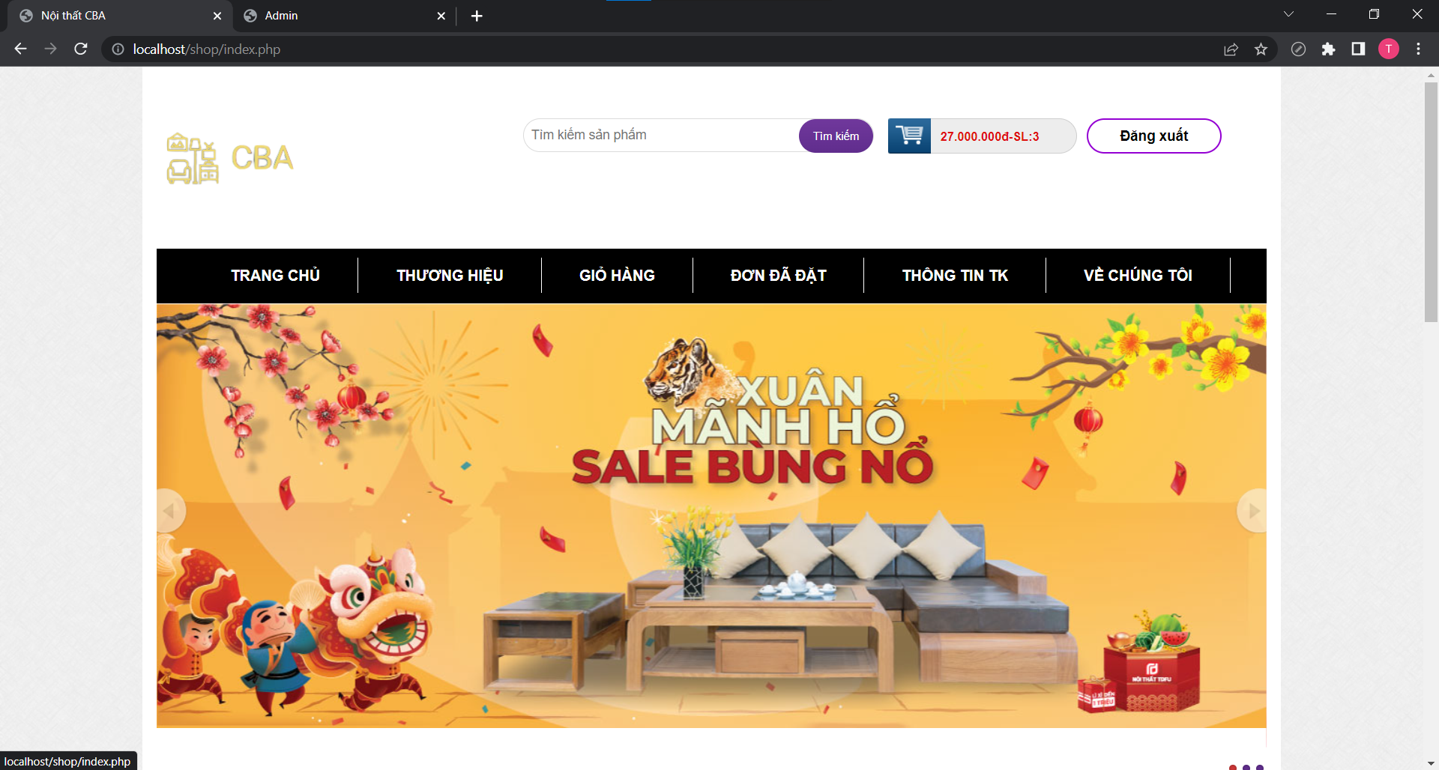
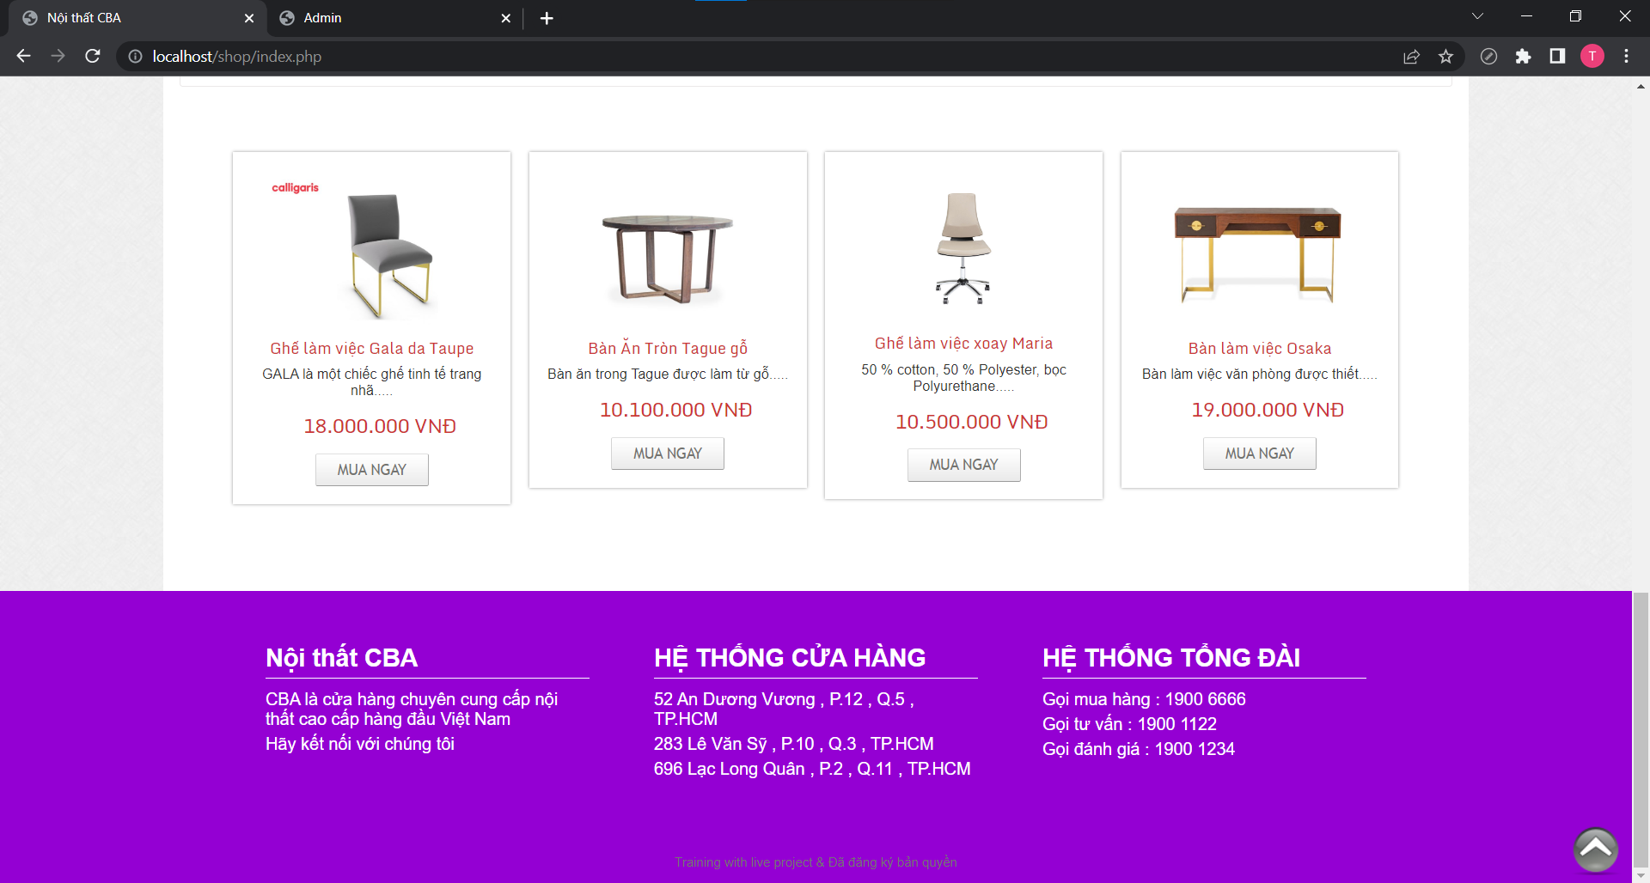
Giao diện trang chủ

Slide 3
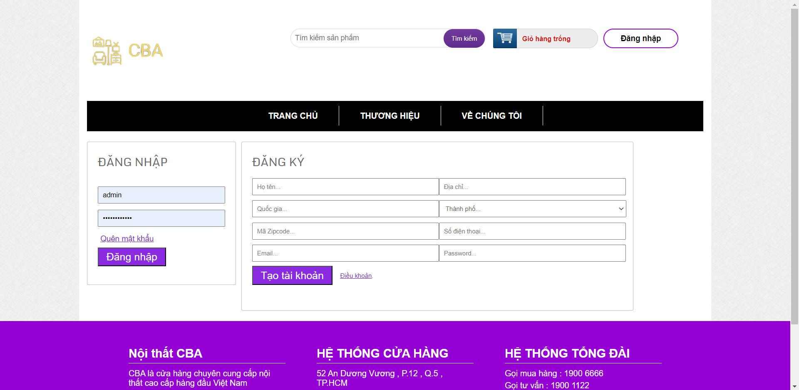
Giao diện đăng ký, đăng nhập

Slide 4
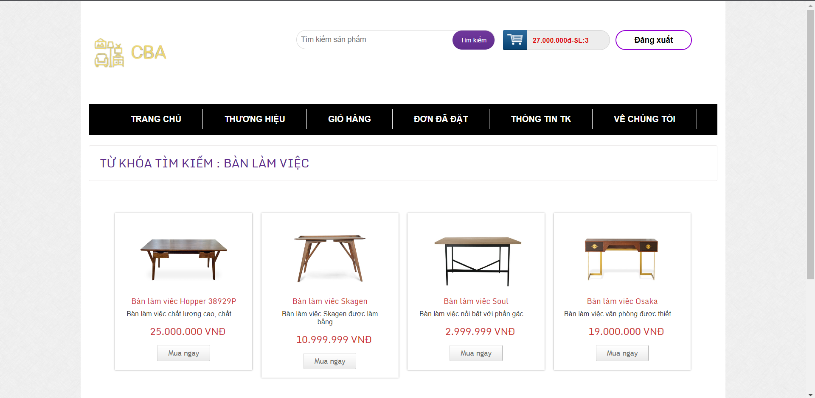
Chức năng tìm kiếm

Slide 5
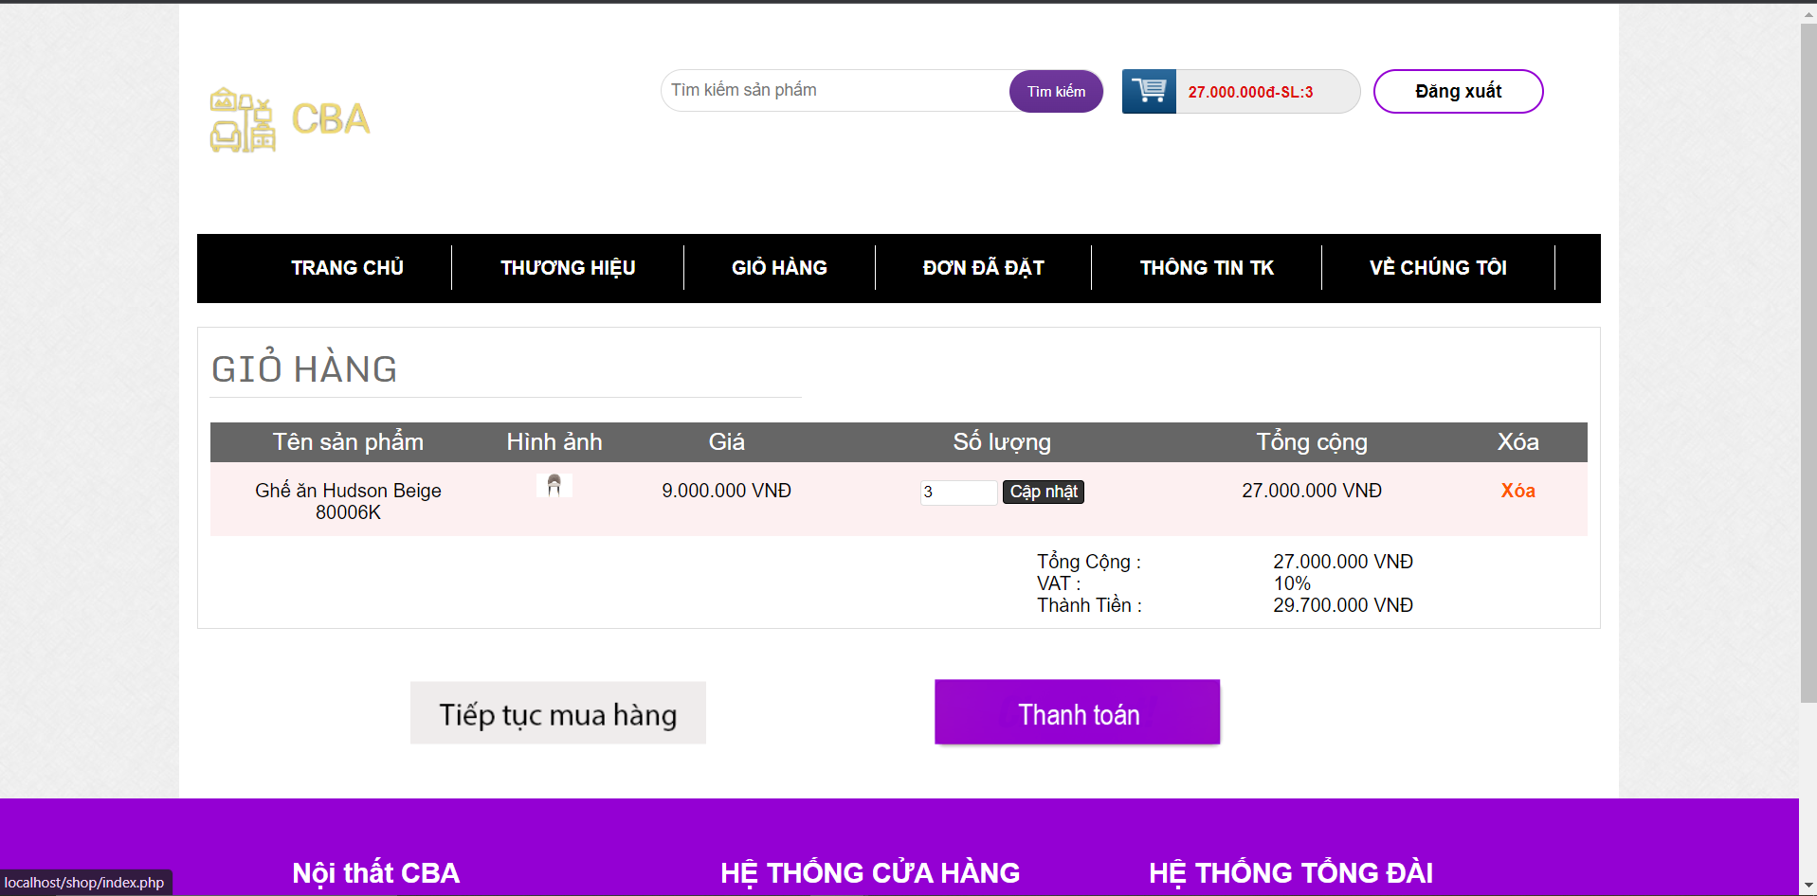
Giao diện giỏ hàng

Slide 6
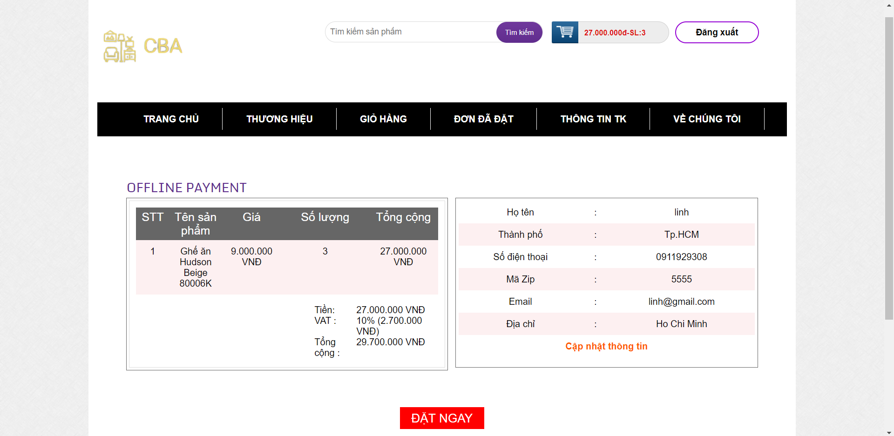
Giao diện thanh toán

Slide 7
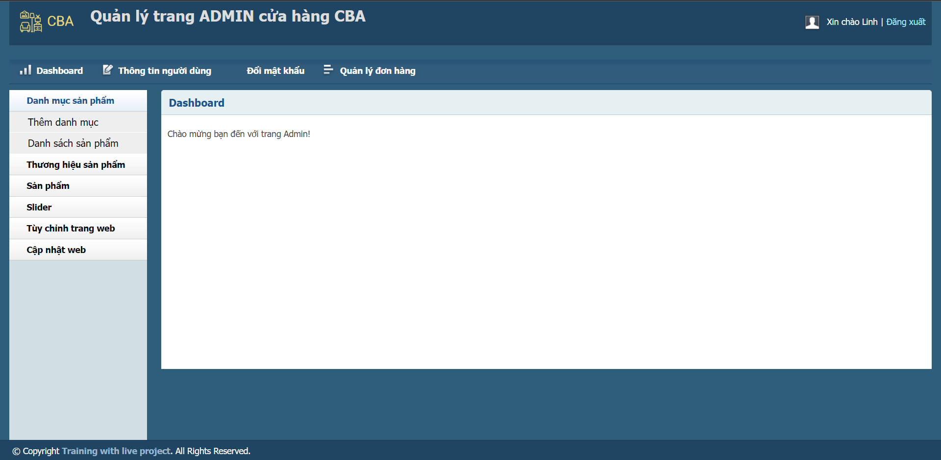
Giao diện trang Admin

Slide 8
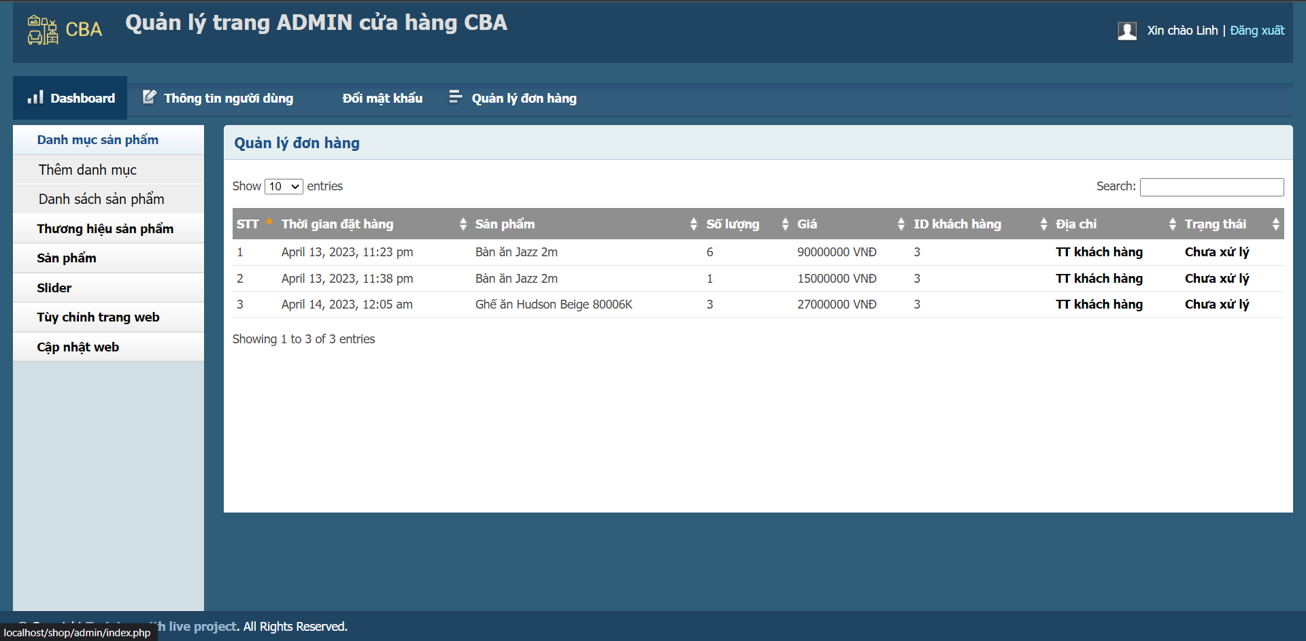
Chức năng quản lý đơn hàng

Slide 9
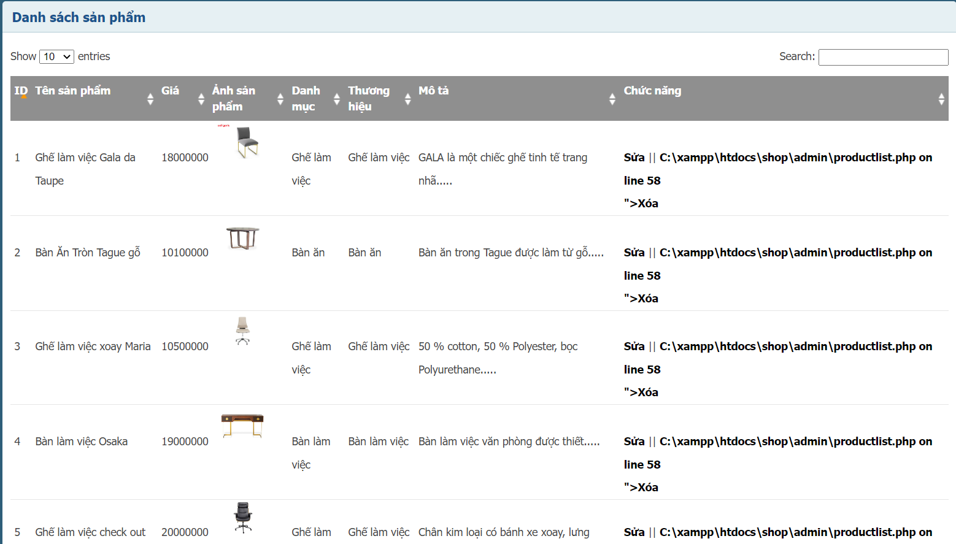
Xem danh sách sản phẩm

Slide 10
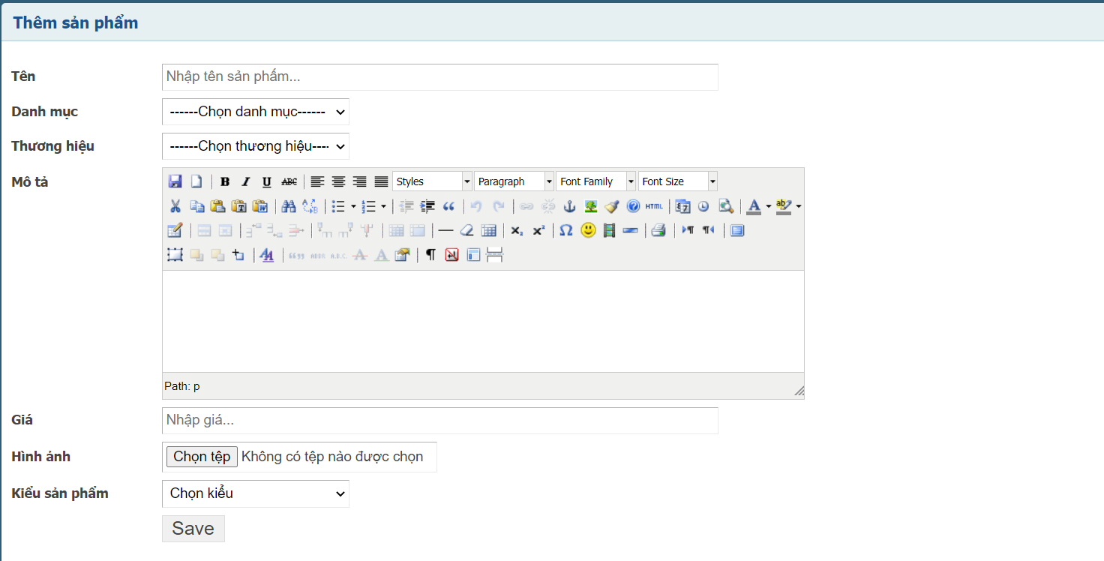
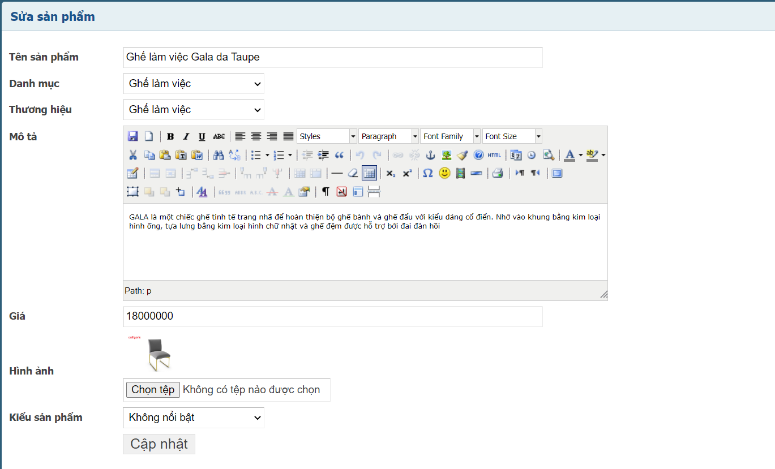
Chức năng thêm và sửa sản phẩm

Slide 11
Phạm vi đồ án
Những việc cần thực hiện
Những việc không cần thực hiện
Xây dựng giao diện người dùng và admin
Xây dựng các chức năng người dùng: đăng ký, đăng nhập, giỏ hàng, thanh toán
Xây dựng các chức năng admin: đăng ký, đăng nhập, quản lý đơn hàng, thêm, xóa, sửa sản phẩm,…
Sử dụng quá nhiều màu sắc và font chữ
Sử dụng quá nhiều hình ảnh động
Đi quá xa trong quảng cáo

Slide 12
Những việc đã làm được
Những việc chưa làm được
Xây dựng cơ sở dữ liệu.
Xây dựng giao diện trang người dùng và admin.
Xây dựng chức năng đăng nhập, đăng ký.
Xây dụng chức năng giỏ hàng, thanh toán.
Xây dựng chức năng tìm kiếm.
Xây dựng trang quản lý dành cho admin.
Trang web còn bị nhiều lỗi.
Chưa tối ưu trang web.
Chưa có chức năng quản lý kho hàng.
Chưa có chức năng quên mật khẩu, đổi mật khẩu.

Slide 13
Hướng phát triển
Với nỗ lực của bản thân em đã cố gắng hoàn thành yêu cầu đề tài. Do kiến thức và thời gian có hạn nên website cá nhân chỉ mới làm được một số chức năng nhất định của một website bán hàng.
Hướng phát triển website trở thành một website bán hàng chuyên nghiệp, cung cấp đầy đủ chức năng và trải nghiệm tốt nhất cho người dùng. Song với đó là những dịch vụ uy tín và chất lượng cho người dùng.

Slide 14


